Slide 1
一、Redis
1、了解Redis
REmote DIctionary Server(Redis) 是一个由Salvatore Sanfilippo写的key-value存储系统。
Redis是一个开源的使用ANSI C语言编写、遵守BSD协议、支持网络、可基于内存亦可持久化的日志型、Key-Value数据库，并提供多种语言的API。
它通常被称为数据结构服务器，因为值（value）可以是字符串(String), 哈希(Map), 列表(list), 集合(sets) 和 有序集合(sorted sets)等类型。

Slide 2
一、Redis
2、Redis优势
性能极高、读写速度快、解决高并发
Redis能读的速度是110000次/s,写的速度是81000次/s；
丰富的数据类型
Redis支持二进制案例的 Strings, Lists, Hashes, Sets 及 Ordered Sets 数据类型操作；
原子性
Redis的所有操作都是原子性的，意思就是要么成功执行要么失败完全不执行。单个操作是原子性的。多个操作也支持事务，即原子性，通过MULTI和EXEC指令包起来；

Slide 3

三、Redis基础操作
1、添加、修改（CU）

Slide 4


三、Redis基础操作
2、获取指定key的值（R）

Slide 5
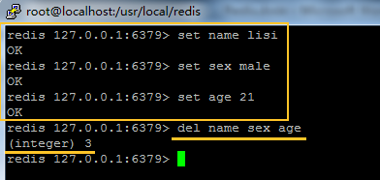
三、Redis基础操作
3、删除指定key的值（D）

Slide 6
四、字符串类型操作
1、同时设置多个值

Slide 7
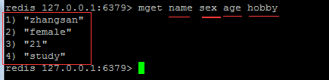
四、字符串类型操作
2、同时获取多个值

Slide 8
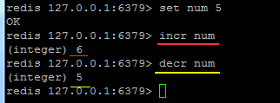
四、字符串类型操作
3、递增 递减

Slide 9
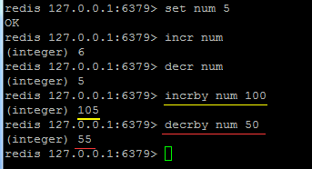
四、字符串类型操作
4、递增 递减指定值

Slide 10
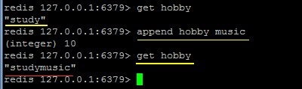
四、字符串类型操作
5、字符串追加

Slide 11

四、字符串类型操作
6、字符串截取

Slide 12
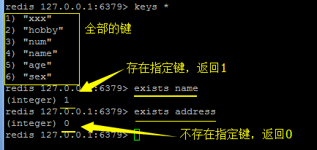
五、键操作
1、检查指定的键是否存在

Slide 13

五、键操作
2、获取键的类型

Slide 14
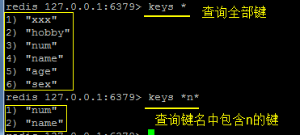
五、键操作
3、键查询

Slide 15
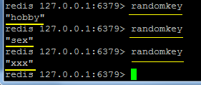
五、键操作
4、随机返回键

Slide 16
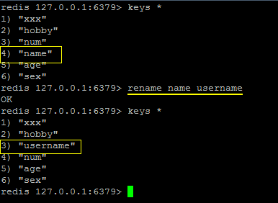
五、键操作
5、重命名键名

Slide 17
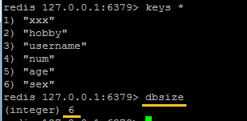
五、键操作
6、统计键的个数

Slide 18
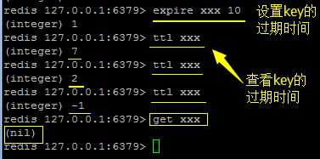
五、键操作
7、设置键的过期时间

Slide 19
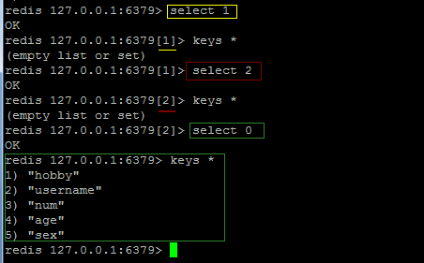
五、键操作
8、选择数据库

Slide 20
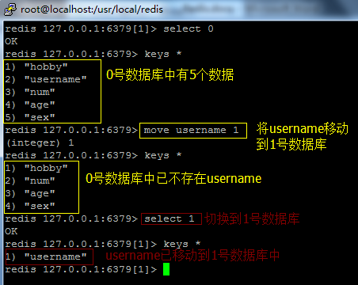
五、键操作
9、将某个键移动到某个库

Slide 21
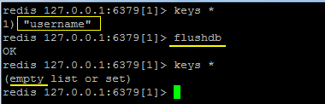
五、键操作
10、删除当前数据库中所有的数据

Slide 22
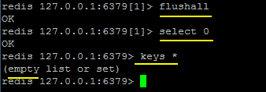
五、键操作
11、删除redis中所有数据

Slide 23
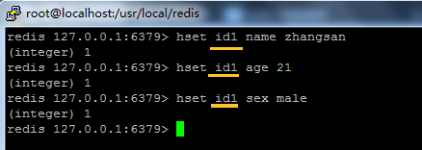
六、哈希类型操作
1、将哈希表key中的字段filed调置为value

Slide 24
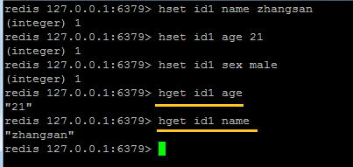
六、哈希类型操作
2、获取存储在哈希表中指定字段的值

Slide 25
六、哈希类型操作
3、同时将多个field-value对设置到哈希表key中

Slide 26
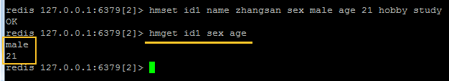
六、哈希类型操作
4、获取所有给定字段的值

Slide 27

六、哈希类型操作
5、获取指定key下的所有字段

Slide 28
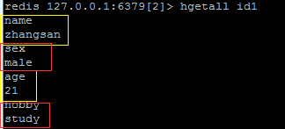
六、哈希类型操作
6、获取指定key下所有字段和值

Slide 29
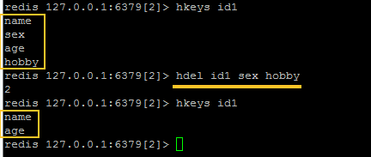
六、哈希类型操作
7、删除一个或多个哈希字段

Slide 30
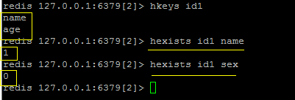
六、哈希类型操作
8、查看哈希表中指定的字段是否存在

Slide 31

六、哈希类型操作
9、获取指定key下的所有值

Slide 32
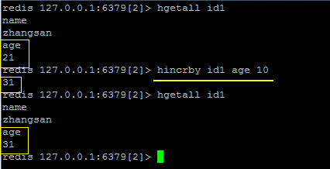
六、哈希类型操作
10、给哈希表中指定key的某字段的整数值加上指定的增量值

Slide 33
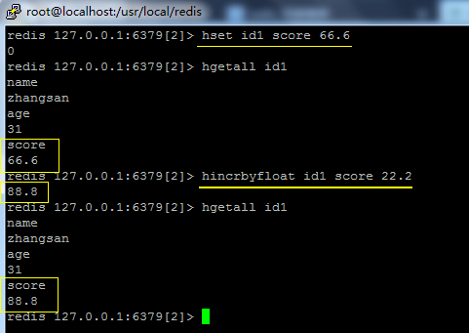
六、哈希类型操作
11、给哈希表中指定key的某字段的浮点数值加上指定的增量值

Slide 34
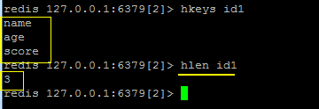
六、哈希类型操作
12、获取哈希表中指定key中的字段数量

Slide 35
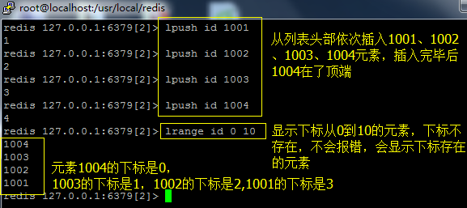
七、列表类型操作
1、将1个或多个值插入到列表头部

Slide 36
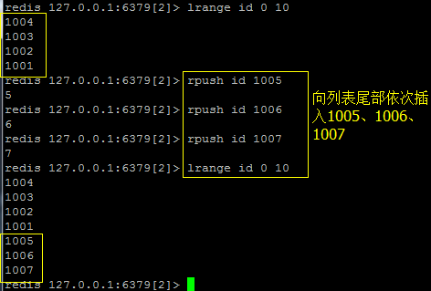
七、列表类型操作
2、将1个或多个值插入到列表尾部

Slide 37
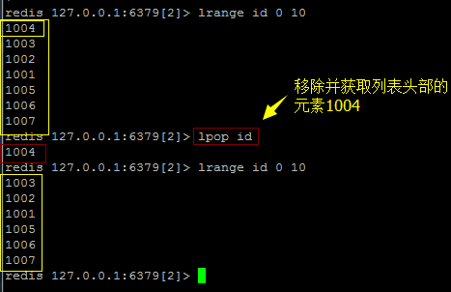
七、列表类型操作
3、移除并获取列表头部的第1个元素

Slide 38
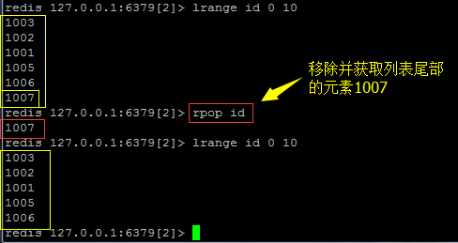
七、列表类型操作
4、移除并获取列表尾部的最后1个元素

Slide 39
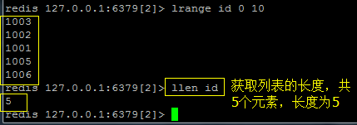
七、列表类型操作
5、获取列表长度

Slide 40
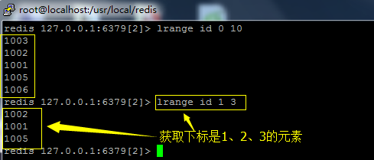
七、列表类型操作
6、获取列表指定范围内的元素（下标从0开始）

Slide 41
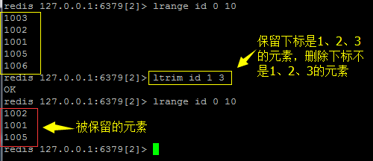
七、列表类型操作
7、截取列表（保留指定区间内的元素，不在区间内的元素将被删除）

